Slide 1
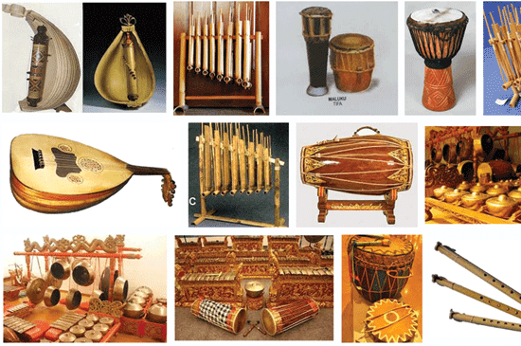
MUSIK TRADISIONAL

Slide 2
Pengertian Musik Tradisional
Musik tradisional adalah musik masyarakat yang diwariskan secara turun – temurun dan berkelanjutan pada masyarakat suatu daerah.
Tradisi dalam kebudayaan adalah suatu struktur kreativitas yang sudah ada sebelumnya.

Slide 3
Pengertian Musik Tradisional Menurut Para Ahli
Menurut Sedyawati (1992 : 23) pengertian musik tradisional adalah musik yang digunakan sebagai perwujudan dan nilai budaya yang sesuai dengan tradisi
Musik tradisional menurutTumbijo (1977 : 13) adalah seni budaya yang sejak lama turun temurun telah hidup dan berkembang pada daerah tertentu

Slide 4
Menurut Purba (2007:2), musik tradisional tidak berarti bahwa suatu musik dan berbagai unsur-unsur di dalamnya bersifat kolot, kuno atau ketinggalan zaman

Slide 5
Musik sebagai simbol
Simbol-simbol itu tampak pada karakter bunyi yang dihasilkan oleh instrumen-instrumen itu (musikal), termasuk vokal/suara manusia. Secara musikal, simbol-simbol musik dapat tampak pada elemen-elemen di dalamnya, seperti (1) tinggi-rendahnya nada, (2) ritme, (3) dinamika, atau (4) tempo. Penjelasan : Nada (pitch) : Tinggi-rendahnya bunyi
Ritme : Durasi setiap bunyi
Dinamika : Perubahan bunyi yang terdengar keras menjadi semakin lembut atau bunyi yang terdengar lembut menjadi semakin keras
Tempo : Kecepatan musik/lagu: sangat cepat, cepat, sedang, lambat, atau sangat lambat

Slide 6
(a) sarana upacara adat (ritual);
(b) pengiring tarian;
(c) sarana hiburan;
(d) sarana komunikasi;
(e) sarana pengungkapan diri;
(f) sarana ekonomi

Slide 7
Jenis Musik Tradisional
Musik vokal ialah seni suara yang dihasilkan melalui mulut manusia.
Musik instrumen ialah seni suara yang dihasilkan oleh suara alat-alat musik alat media bunyi-bunyian.
Musik campuran ialah seni suara yang dihasilkan dari paduan seni vokal dan bunyi instrumen.

